Slide 1
Miljø for kommunikasjon i klasserommet B – Samarbeid
Modul 1

Slide 2
Mål
Målet med denne modulen er:
at lærerne skal få en oversikt over hvilke grunnleggende normer som er viktige dersom en skal kunne utvikle et godt miljø for matematisk kommunikasjon i klasserommet
at lærerne skal få innsikt og øvelse i hvordan de kan legge til rette for arbeid med oppgaver hvor elever skal begrunne og argumentere for sine svar

Slide 3
Tidsplan for denne økta
Aktivitet | Tid
Oppsummer forarbeidet i grupper | 25 minutter
Faglig påfyll | 20 minutter
Planlegge egen undervisning | 45 minutter

Slide 4
Oppsummer forarbeidet i grupper
25 minutter

Slide 5
Gruppearbeid knyttet til forarbeid
Del notater fra forarbeidet i grupper på 3-4 lærere:
Hva vil dere trekke fram som interessant fra artikkelen?
Hvordan kan oppgaver med flere riktige svar eller flere mulige løsningsstrategier fungere som utgangspunkt for en matematisk samtale?
Hvordan opplever dere at den didaktiske kontrakten er i deres klasse/gruppe?
Hvordan skaper dere et miljø i gruppa, hvor det er greit å gjøre feil og endre resonnement?

Slide 6
Faglig påfyll
20 minutter

Slide 7
Hvem skal ut?
4 bilder/ord/begrep/regneuttrykk.
Elevene skal bestemme seg for hvilket av bildene de mener skiller seg fra de andre, det skal ut.
Elevene må argumentere for sitt valg.
Hensikten med aktiviteten er:
å få fram ulike resonnement og løsninger.
å få alle elever i tale, argumentere og begrunne.
å lytte til hverandres resonnement, kunne tilføye eller spørre.

Slide 8
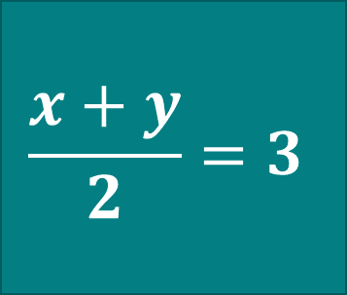
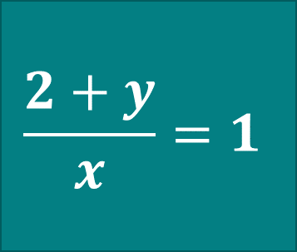
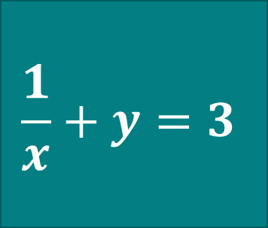
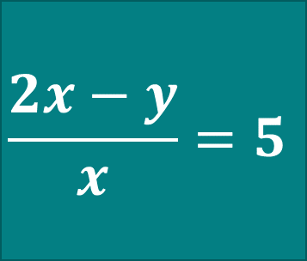
$$\frac{x+y}{2}=3$$
$$\frac{2x−y}{x}=5$$
$$\frac{1}{x}+y=3$$
$$\frac{2+y}{x}=1$$

Slide 9
Lærerens rolle
Velg 4 bilder hvor elevene kan argumentere for at alle de ulike bildene kan ut.
Vær forsiktig med å være for bestemte på hva elevene skal finne ut eller se etter, det kan utelukke mange fine innspill.
Tenk nøye gjennom hvordan du vil respondere på elevenes innspill i og med at målet er å finne mange svar og begrunnelser.

Slide 10
5a +ab
5(a+b)
(5+b)a
5ab

Slide 12
Notes:
Her kan nettverksleder eventuelt legge til en annen “Hvem skal ut”.

Slide 13
Planlegg egen undervisning
45 minutter

Slide 14
Planlegg egen undervisning
Planlegg en del av ei undervisningsøkt med «Hvem skal ut?»
Planlegg sammen i grupper, men gjennomfør undervisningen med egne elever.
Undervisningen skal gjennomføres før neste samling.
Bruk gjerne vedlagte undervisningsnotat til planleggingen.

Slide 15
Momenter til planlegging av aktiviteten «Hvem skal ut?»
Hvordan presentere oppgaven og organisere elevene og arbeidet?
Hvilke forslag vil komme og hvordan tror du elevene vil begrunne?
Hvordan vil du respondere på og anerkjenne elevenes forslag, både riktige resonnement og de som ikke er riktige?

Slide 16
Miljø for kommunikasjon i klasserommet D – Etterarbeid
Modul 1

Slide 17
Mål
Målet med denne modulen er:
at lærerne skal få en oversikt over hvilke grunnleggende normer som er viktige dersom en skal kunne utvikle et godt miljø for matematisk kommunikasjon i klasserommet
at lærerne skal få innsikt og øvelse i hvordan de kan legge til rette for arbeid med oppgaver hvor elever skal begrunne og argumentere for sine svar

Slide 18
Tidsplan for denne økta
Aktivitet | Tid
Erfaringsdeling i grupper | 20 minutter
Veien videre | 10 minutter

Slide 19
Erfaringsdeling etter utprøving
20 minutter

Slide 20
Erfaringsdeling
Etter utprøvingen skal dere diskutere i grupper:
Hvordan fikk dere elevene engasjerte i arbeidet med oppgaven?
Hvordan fungerte aktiviteten for å få fram mange ulike resonnement?
Hvordan var miljøet i gruppa for å tenke annerledes?

Slide 21
Kilder
Norèn, E., Thornberg, P. (2015). Normer og kommunikation i matematikklassrummet. Publisert på Skolverket sine hjemmesider https://larportalen.skolverket.se/webcenter/larportal/api-v2/document/path/larportalen/material/inriktningar/1-matematik/Grundskola/424_sambandochforandring%20%C3%A5k4-6/7_helklassdiskussionerochnormer/material/flikmeny/tabA/Artiklar/SF4-6_07A_02_normer.docx
Artikkelen er oversatt og bearbeidet av Ingunn Valbekmo, Matematikksenteret, NTNU.

Slide 22
Veien videre
Neste modul i denne pakken handler om kognitive krav i oppgaver.

